Slide 1
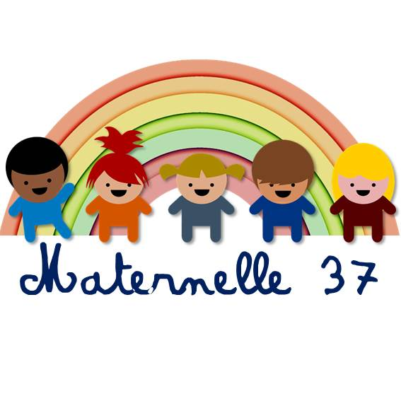
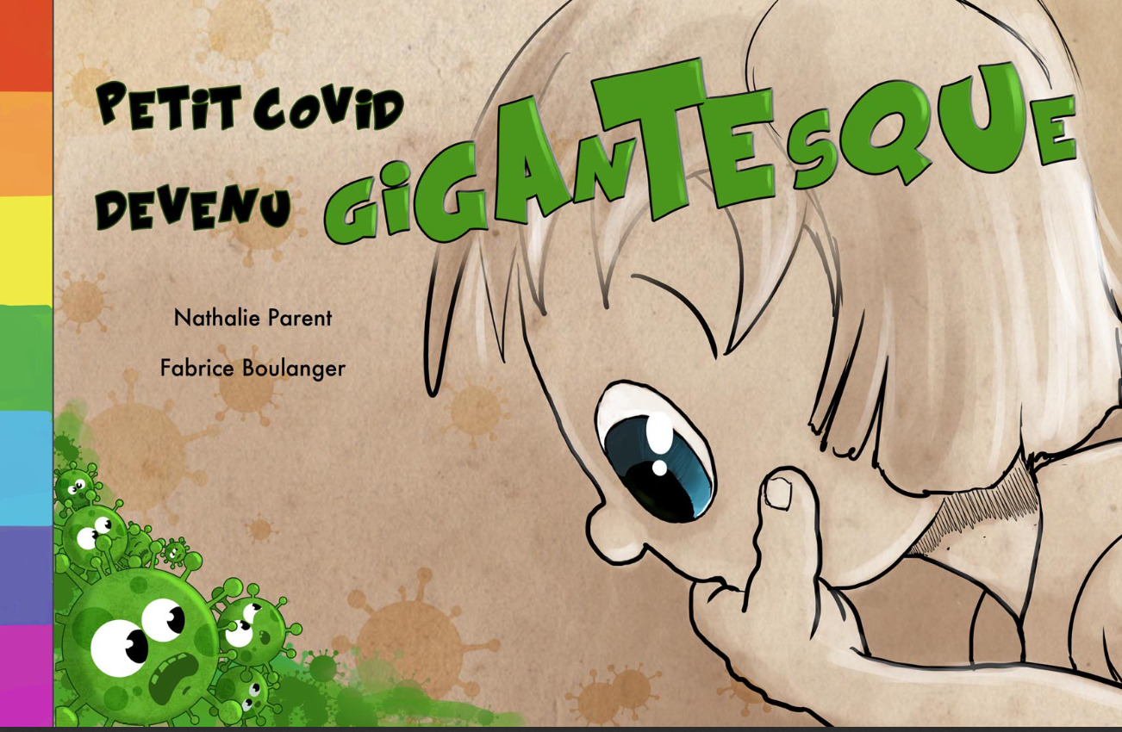
PETIT COVID DEVENU GIGANTESQUE

Slide 2
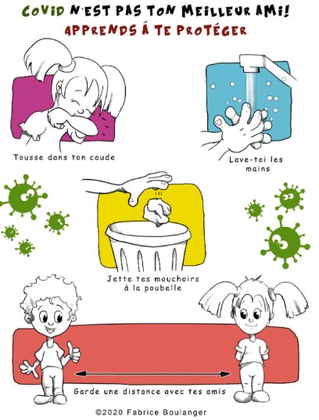
MOT AUX PARENTS /MOT AUX ENSEIGNANTS
Voici un bel album, « Petit Covid devenu gigantesque », écrit pendant le confinement par Nathalie PARENT, psychologue, et Fabrice BOULANGER, écrivain et illustrateur jeunesse.
Cette histoire , pleine de douceur et de poésie, vous permettra d’aborder la thématique du covid-19 avec finesse et douceur auprès des enfants. Les nombreux conseils et l’approche psychologique leur permettront de se sentir mieux en cette période particulière.
Lien pour télécharger l’album, le cahier d’activités avec des coloriages et l’affiche sur les gestes barrières dessinée par Fabrice BOULANGER:
https://www.fabriceboulanger.com/petit-covid
Je remercie chaleureusement les auteurs qui ont gracieusement autorisé la mention de ce lien sur le site Magistère de notre département.

